Slide 1
Protección de máquinas y seguridad alrededor de maquinarias
Subvención de Capacitación Susan Harwood
SH-31190-SH7
Notes:
Este curso se ha desarrollado gracias a fondos recibidos de la Administración de Seguridad y Salud Ocupacional.

Slide 2
Exención de responsabilidades
Este material se desarrolló con el número de subvención SH-31190-SH7 de la Administración de Seguridad y Salud Ocupacional, Departamento de Trabajo de los Estados Unidos. No necesariamente refleja la visión o políticas del Departamento de Trabajo de los Estados Unidos ni tampoco la mención de marcas comerciales, productos comerciales u organizaciones implica el aval del Gobierno de los Estados Unidos.
Esta capacitación no tiene como objetivo sustituir de la capacitación específica de la planta o la compañía sobre el reconocimiento y el control de los riesgos en el lugar de trabajo.
Es posible que las fotos que se muestran en esta presentación representen situaciones que no cumplen con los requisitos vigentes de la OSHA (Administración de Seguridad y Salud Ocupacional, por sus siglas en inglés) o de seguridad.
El cumplimiento de todas las normas y reglas de seguridad y de la OSHA relevantes en la jurisdicción en la que trabajan es responsabilidad del empleado y sus empleadores.

Slide 3

La OSHA y sus derechos
En caso de:
Despido
Listas negras
Deposición de rango
Negación de horas extra o de promoción
Castigos
Negación de beneficios
Incumplimientos en la contratación o recontratación
Intimidación/acoso
Amenazas
Reubicaciones que afecten las posibilidades de promoción
Reducción del pago o de las horas de trabajo
Usted tiene protección
Notes:
Este es el momento para debatir sobre los derechos y responsabilidades del empleado y el empleador y sobre la protección de informantes internos
Protección de informantes internos: https://www.whistleblowers.gov/wb_filing_time_limits.html
Sección 11(c) de la Ley de Seguridad y Salud Ocupacional, (OSHA). [29 U.S.C. §660(c)] En la sección 11(c) se otorga protección a aquellos empleados que hagan uso de los derechos garantizados por esta ley, como presentar una denuncia sobre seguridad y salud ante la OSHA, participar en una inspección, etc.
Los empleados cuentan con un período de 30 días para presentar una denuncia en el caso de que existan estas medidas desfavorables por parte de los empleadores.
PROTECCIóN CONTRA REPRESALIAS EN EL LUGAR DE TRABAJO
La protección contra represalias en el lugar de trabajo implica que un empleador no puede tomar "medidas desfavorables" en contra de los trabajadores, por ejemplo:
Despidos
Listas negras
Deposición de rango
Negación de horas extra o de promoción
Castigos
Negación de beneficios
Incumplimientos en la contratación o recontratación
Intimidación o acoso
Amenazas
Reubicaciones que afecten las posibilidades de promoción
Reducción del pago o de las horas de trabajo

Slide 4
Misión de la OSHA
Junto con la Ley de Seguridad y Salud Ocupacional de 1970, el Congreso creó la Administración de Seguridad y Salud Ocupacional (OSHA) para garantizar condiciones de trabajo seguras y saludables para los trabajadores por medio del establecimiento y ejecución de las normas y la proporción de capacitación, compromiso con la comunidad, educación y apoyo.
Notes:
Misión de la OSHA
Garantizar lugares de trabajo seguros y saludables y preservar los recursos humanos
Establecer programas de capacitación
Desarrollar estándares de seguridad laboral y de salud obligatorios e implementarlos de manera eficaz

Slide 5
Sus derechos
La Ley de Seguridad y Salud Ocupacional de 1970 otorga a los empleados y sus representantes el derecho a presentar una denuncia y solicitar a la OSHA una inspección del lugar de trabajo si consideran que existe un peligro grave o que sus empleadores no están cumpliendo con las normas de la OSHA.
La demanda será presentada tan pronto como sea posible luego de notar el peligro o la falta de cumplimiento debido a que las citaciones de la OSHA solo serán emitidas por violaciones actuales o que sucedieron en los últimos 6 meses.
La OSHA toma con seriedad las demandas de los trabajadores o sus representantes. La OSHA mantendrá la confidencialidad de su información.
Cómo presentar una demanda:
Por teléfono
Por fax
En línea
Por escrito
En persona
Es ilegal que su empleador lo despida por contactar a la OSHA
Notes:
Usted tiene derecho a expresar su opinión. Es ilegal que su empleador lo despida por contactar a la OSHA. Tenga una conversación abierta con su supervisor y el equipo de administración para debatir asuntos de seguridad.
La Ley de Seguridad y Salud Ocupacional de 1970 otorga a los empleados y sus representantes el derecho a presentar una denuncia y solicitar a la OSHA una inspección del lugar de trabajo si consideran que existe un peligro grave o que sus empleadores no están cumpliendo con las normas de la OSHA.
Los trabajadores no necesitan saber qué norma específica de la OSHA se ha violado para poder presentar una demanda. La demanda será presentada tan pronto como sea posible luego de notar la amenaza o la falta de cumplimiento debido a que las citaciones de la OSHA solo serán emitidas por violaciones actuales o que sucedieron en los últimos 6 meses.
La OSHA toma con seriedad las demandas de los trabajadores o sus representantes. La OSHA mantendrá la confidencialidad de su información.

Slide 6
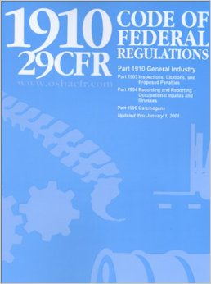
Código de regulaciones federales de la OSHA
http://www.osha.gov
Notes:
Dónde encontrar la información

Slide 7

Maquinarias, piezas en movimiento, personas y protecciones
Seguridad de las maquinarias y las personas
Las personas y el movimiento de las maquinarias no son una buena combinación. En algún momento habrá interacción física entre el hombre y
las máquinas
Actividades de mantenimiento
Limpieza de bloqueos
Limpieza

Slide 8
Maquinarias, piezas en movimiento, personas y protecciones
Seguridad de las maquinarias y las personas
¿Por qué?
Moralmente
Seguro y libre de daños
Legalmente
Porque los riesgos de las piezas en movimiento sin protección son reales y pueden provocar lesiones graves o la muerte.

Slide 9

Maquinarias, piezas en movimiento, personas y protecciones
Seguridad de las maquinarias y las personas
Para prevenir el contacto accidental o inadvertido entre personas y maquinaria en movimiento, debemos tener las protecciones en su lugar.
Protección
Controles
Procedimientos

Slide 10
Principales riesgos de las maquinarias
Seguridad de las maquinarias y las personas
¿Qué son los riesgos?
¿Pueden dar algunos ejemplos?
Los riesgos son...
Notes:
Debate con la clase sobre estas preguntas...

Slide 11
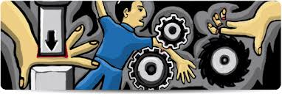
Principales riesgos de las maquinarias
Existen cinco principales riesgos mecánicos asociados con las piezas en movimiento de las máquinas
Contacto o Enredo
Atrapamiento
Corte
Aplastamiento e impacto
Cortes, fricción y abrasión

Slide 12
Riesgos de las maquinarias
Las maquinarias en movimiento pueden provocar lesiones de muchas formas:
Es posible que las personas sean golpeadas por las piezas en movimiento de la maquinaria o el material expulsado.
Las partes del cuerpo también pueden quedar atrapadas o enganchadas entre rodillos, cintas y poleas de transmisión.
Los cantos afilados pueden provocar cortes y lesiones graves, las piezas punzocortantes pueden provocar cortes punzantes o perforar la piel y las piezas con superficie rugosa pueden provocar fricción o abrasión.

Slide 13
Riesgos de las maquinarias
Las personas pueden ser aplastadas, tanto entre las piezas en movimiento o contra una parte fija de la máquina, pared u otro objeto y dos piezas en movimiento que se mueven una cerca de la otra pueden provocar cortes.
Algunas piezas de la máquina, materiales y emisiones (como vapor o agua) pueden ser lo suficientemente calientes o frías para provocar quemaduras o escaldaduras y la electricidad puede provocar descargas eléctricas y quemaduras.
También pueden provocarse heridas si la maquinaria deja de ser confiable y desarrolla fallas o si las máquinas se utilizan de forma inadecuada por falta de experiencia o de capacitación.

Slide 14
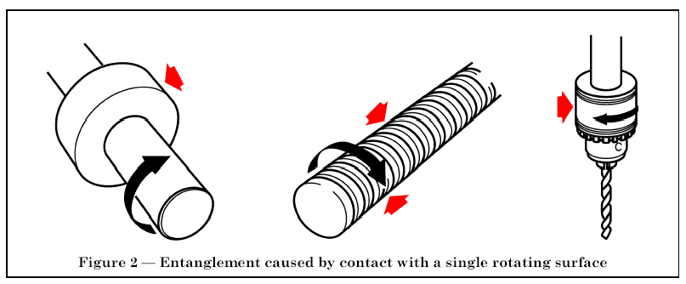
Riesgos de las maquinarias
CONTACTO o ENREDO
Figura 2 – Enredo provocado por contacto con una superficie giratoria individual

Slide 15
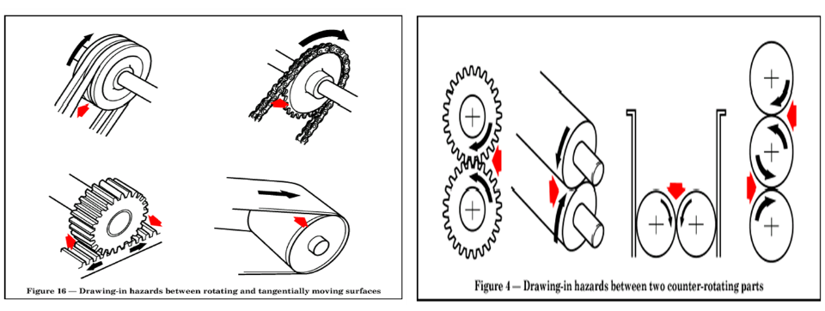
Riesgos de las maquinarias
ATRAPAMIENTO
Figura 16 – Riesgos de atrapamiento entre la superficie giratoria individual y la superficie en movimiento tangencial
Figura 2 – Riesgos de atrapamiento entre dos piezas de rotación inversa

Slide 16
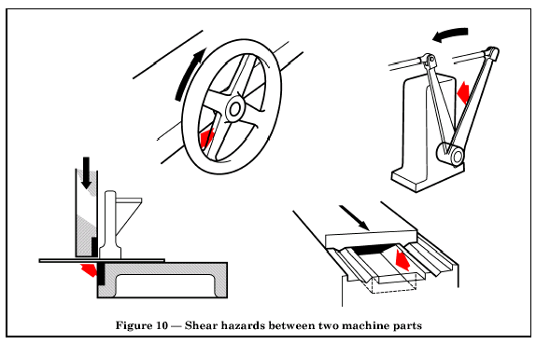
Riesgos de las maquinarias
CORTE
Figura 10 – Riesgos de corte entre dos piezas de una máquina

Slide 17
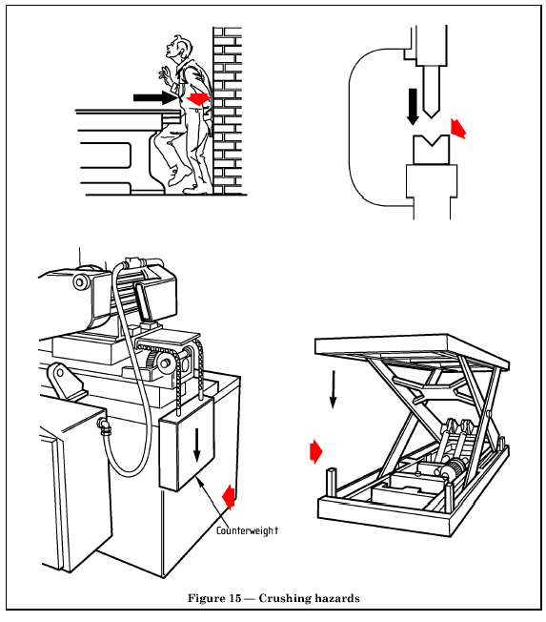
Riesgos de las maquinarias
APLASTAMIENTO
Contrapeso
Figura 15 – Riesgos de aplastamiento

Slide 18
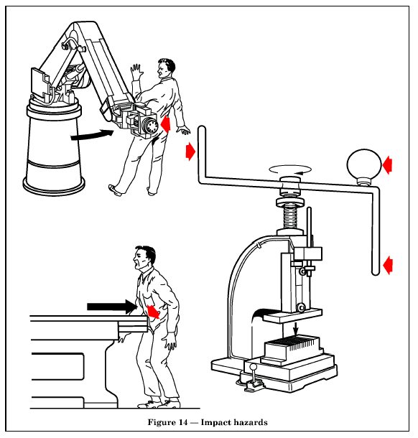
Riesgos de las maquinarias
IMPACTO
Figura 14 – Riesgos de impacto

Slide 19
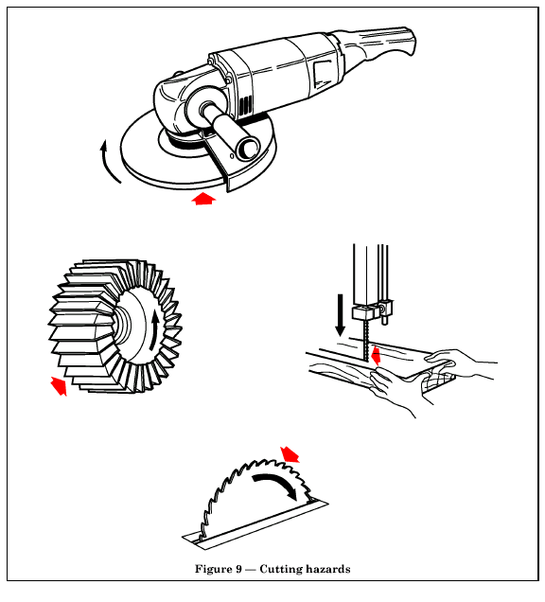
Riesgos de las maquinarias
CORTES
Figura 9 – Riesgos de corte

Slide 20
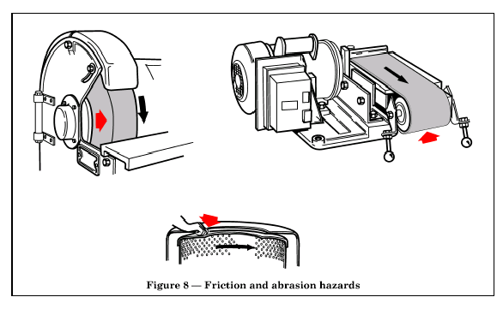
Riesgos de las maquinarias
FRICCIÓN Y ABRASIÓN
Figura 8 – Riesgos de fricción y abrasión

Slide 21
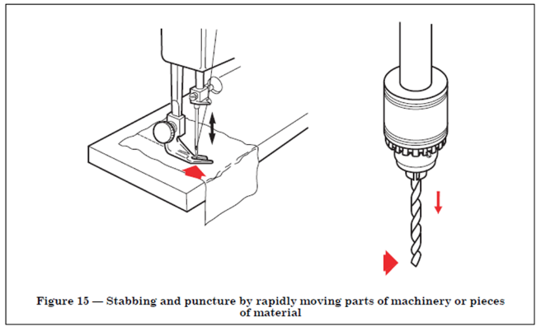
Riesgos de las maquinarias
Cortes punzantes y perforaciones
Figura 15 – Cortes punzantes y perforaciones por movimiento rápidos de las piezas de la maquinaria o piezas de material.

Slide 22
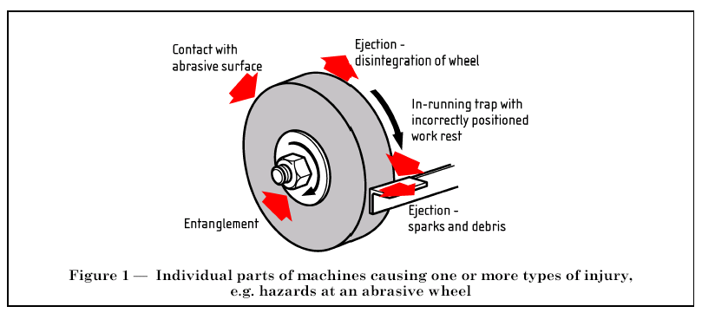
Riesgos de las maquinarias
GRAN CANTIDAD DE RIESGOS
Contacto con una superficie abrasadora
Expulsión: desintegración de la rueda
Traba con el apoyo colocado de forma incorrecta
Expulsión: chispa y viruta
Enredo
Figura 1 – Piezas individuales de máquinas que
provocan uno o más tipos de lesiones. Por ejemplo, riesgos en una rueda abrasadora

Slide 23
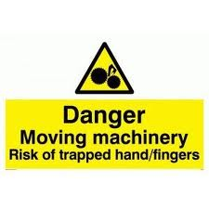
Protecciones de las maquinarias
Protección contra los riesgos de las maquinarias
Existen muchos medios para garantizar que las personas no estén en contacto con las piezas en movimiento de las máquinas.
Principalmente las PROTECCIONES
Peligro
Maquinaria en movimiento
Riesgo de atraparse la mano o los dedos

Slide 24
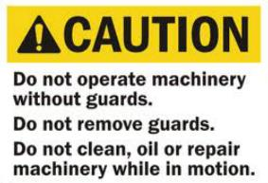
Protecciones de las maquinarias
Motivos por los cuales se retiran las protecciones
Lubricación
Mantenimiento
Arreglos menores
Tome medidas de protección si se retiran las protecciones para mantenimiento
PRECAUCIÓN
No opere esta maquinaria sin protección.
No retire las protecciones.
No limpie, lubrique o repare la maquinaria mientras esté en funcionamiento.

Slide 25
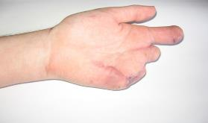
Protecciones de las maquinarias
Protección contra los riesgos de las maquinarias
Solo uno de los miles de accidentes laborales
horribles y aún así evitables que se informan cada año.
Las protecciones de las máquinas pueden tener diferentes formas:
Fijas
Interbloqueado
A distancia/cierre

Slide 26
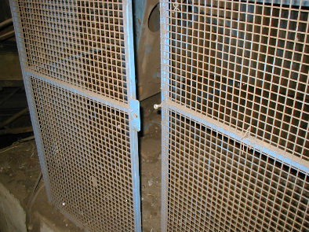
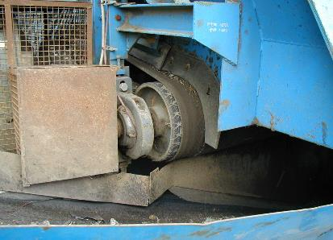
Protecciones de las maquinarias
Protección contra los riesgos de las maquinarias
No se ha trabado con una herramienta, la tuerca está ajustada manualmente
Si la mano se extiende, corre peligro de atrapamiento

Slide 27
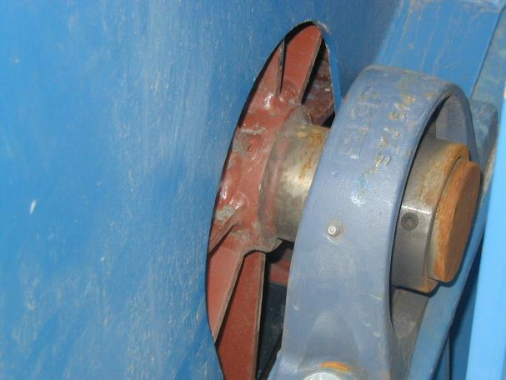
Protecciones de las maquinarias
Peligro de corte
Peligro de enredo y fricción

Slide 28
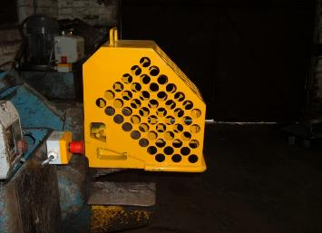
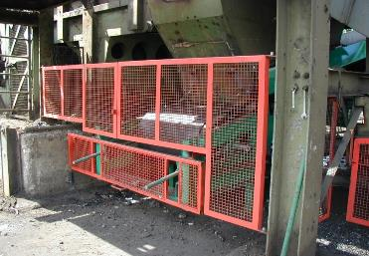
Protecciones de las maquinarias
Protección contra los riesgos de las maquinarias
Deben usarse protecciones fijas ajustadas de forma adecuada siempre que sea posible
(tuercas y pernos, cerradas con candado)
Que necesiten una herramienta para desajustar/retirar (llave inglesa, llave).
Para que no puedan vencerse FÁCILMENTE.
Si necesita acceso regular y no es posible instalar una protección fija, se pueden utilizar sistemas de protección interbloqueados para que esa maquinaria esté asilada antes de que se pueda acceder a ella.

Slide 29
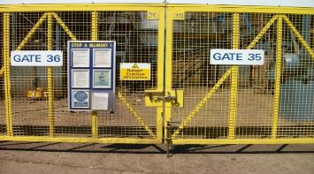
Protecciones de las maquinarias
Protección contra los riesgos de las maquinarias
Protección a distancia que evita el acceso a áreas peligrosas.
Interbloqueadas que detienen el elemento de la maquinaria inmediatamente después
de que se abre el candado.
La maquinaria requiere una restauración una vez que se cierran las puertas
antes de que el reinicio sea posible.

Slide 30
Protecciones de las maquinarias
La maquinaria debe estar aislada y "bloqueada y etiquetada" antes de permitir el acceso detrás de la protección (piezas en movimiento).
Aislamiento significa que la máquina no puede volver a encenderse de forma accidental o inadvertida.
Con solo apagar la máquina no es SUFICIENTE
Notes:
Debatir el punto operativo y los diferentes tipos posibles de energía almacenada.
Motive a que los presentes hablen sobre sus programas de bloqueo y etiquetado (LOTO).
Deberían conocer con seguridad la forma en que estos funcionan
Eléctrico, gravedad, térmico, hidráulico, neumático, mecánico, etc.

Slide 31
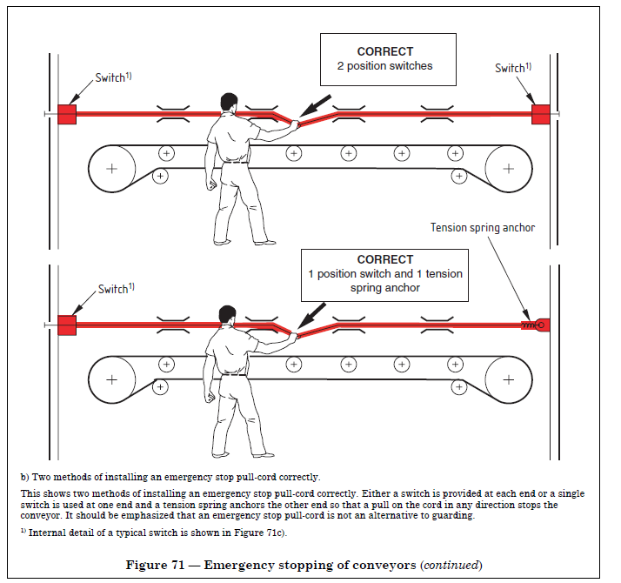
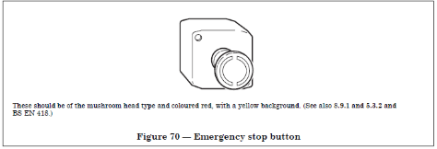
Controles
Interruptor 1
CORRECTO
Interruptores de dos posiciones
Interruptor 2
Estos deberían tener un pulsador en forma de seta en color rojo con fondo amarilo.
(Consulte también 8.9.1 y 5.3.2 y BS EN 418).
Figura 70 – Botón de parada de emergencia
CORRECTO
Interruptor de
una posición y
un anclaje de resorte tensor
Anclaje del
resorte tensor
Interruptor 1
Los operadores que trabajen cerca de las maquinarias necesitan estar familiarizados con la ubicación y la operación de los sistemas de parada de emergencia del equipo.
b) Dos métodos para instalar correctamente un cable de tracción de parada de emergencia.
En esta imagen se muestran dos métodos para instalar un cable de tracción de parada de emergencia de forma correcta. Se suministra un interruptor en cada extremo o bien se utiliza un interruptor individual en un extremo y un resorte tensor que sujeta el otro extremo para que un jalón del cable en cualquier dirección detenga la cinta transportadora. Es importante destacar que un cable de tracción de parada de emergencia no es una alternativa a una protección.
1)En la figura 71c) se muestra el interior de un interruptor típico en detalle.
Figura 71 – Parada de emergencia de cintas transportadoras (continuación)

Slide 32
Primer día de trabajo
https://www.youtube.com/watch?v=cNcsTRQNZLE
Su primer día de trabajo fue también el último: la historia de Day Davis
Planta Embotelladora de Bacardi – Jacksonville, FL – 16 de agosto de 2012
Notes:
Esta es la historia de trabajador temporal que falleció durante su primer día de trabajo porque quedó atrapado en la maquinaria.

Slide 33

Protecciones de las maquinarias
Programa de bloqueo y etiquetado
¿Es fácil de comprender y de seguir?
¿Ha capacitado a los empleados autorizados e involucrados?
¿Ha realizado las evaluaciones periódicas?
PELIGRO
CORTE LA CORRIENTE ELÉCTRICA
ANTES DE RETIRAR LAS PROTECCIONES

Slide 34
Protecciones de las maquinarias
Tenga cuidado con la puesta en marcha inesperada de la maquinaria
Siga la política y procedimientos de bloqueo y etiquetado de su compañía.
Siempre pruebe la maquinaria antes de bloquearla.
Asegúrese de reconocer y aislar todas las posibilidades de energía almacenada.
PELIGRO
CORTE LA CORRIENTE ELÉCTRICA
ANTES DE RETIRAR LAS PROTECCIONES

Slide 35
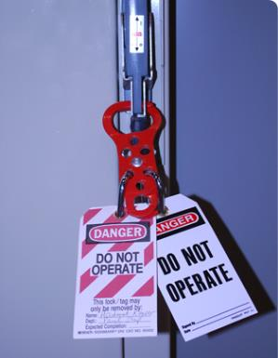
¡Utilice candados siempre!
Resistente
Estandarizado
Significativo
Identificable
Notes:
Los dispositivos de bloqueo y etiquetado deben ser capaces de resistir en el entorno en que se utilizan.
También deben estar estandarizados según color, tamaño o forma y deben ser lo suficientemente significativos para que no se los retire de forma accidental.
Para que sean identificables, deben tener una leyenda con frases como No operar, No poner en marcha, No activar, etc.

Slide 36
¡Utilice candados siempre!
La norma de la OSHA sobre el Control de energía peligrosa ([Bloqueo/etiquetado]), Título 29 del Código de Reglamentos Federales (CFR, Code of Federal Regulations) Parte 1910.147 aborda las prácticas y procedimientos necesarios para la desactivación de maquinaria o equipamiento, con el fin de evitar la emisión de energía peligrosa durante las actividades de revisión y mantenimiento realizadas por los empleados.
Además, el título 29 del CFR 1910.333 establece los requisitos para la protección de los empleados que trabajan con circuitos y equipamientos eléctricos. Esta sección demanda que los empleados utilicen prácticas de trabajo seguras entre las que se incluyen los procedimientos de bloqueo y etiquetado.
Notes:
Una llave para cada candado
Consulte las normas y procedimientos mencionados anteriormente.

Slide 37
Lista de verificación de bloqueo y etiquetado
Capacitación anual de la persona autorizada finalizada
Capacitación anual de la persona involucrada finalizada
Interruptores etiquetados y accesibles
Los empleados autorizados tienen acceso a los candados
Todos los riesgos están bloqueados
Los empleados tienen la llave durante el bloqueo y etiquetado
La prueba (verificación) se hace después de aplicar el bloqueo y etiquetado
Candados y etiquetas utilizados para identificar usuarios
Dispositivos de bloqueo y etiquetado en buenas condiciones de funcionamiento
Procedimientos escritos accesibles para todos
Se realizan inspecciones periódicas (anuales)

Slide 38
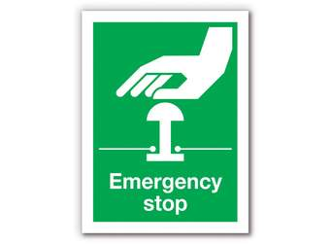
Protecciones de las maquinarias
Revisión
Control de riesgos:
Procedimientos, planificación, procedimientos de
funcionamiento/operación seguros, evaluación de riesgos.
Capacitación, personas competentes, supervisión.
Señalización, advertencias, información.
Contratistas, declaración de métodos, evaluación de riesgos,
permisos para trabajar.
PARADA DE EMERGENCIA

Slide 39
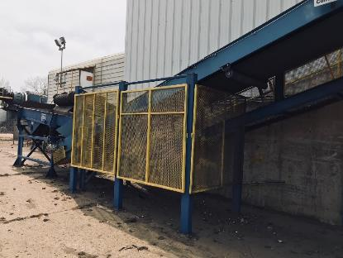
Sistemas de cinta transportadora
Nunca use ropa suelta, capuchas u otros elementos que puedan engancharse en piezas en movimientos.
Nunca gatee, se estire o haga palanca con una herramienta ni trabaje con una cinta transportadora que USTED no haya bloqueado.
Nunca camine o se pare sobre una cinta transportadora.
Notes:
Sistemas de cinta transportadora
Hable sobre los riesgos de las cintas transportadoras, la importancia de la protección de la máquina

Slide 40
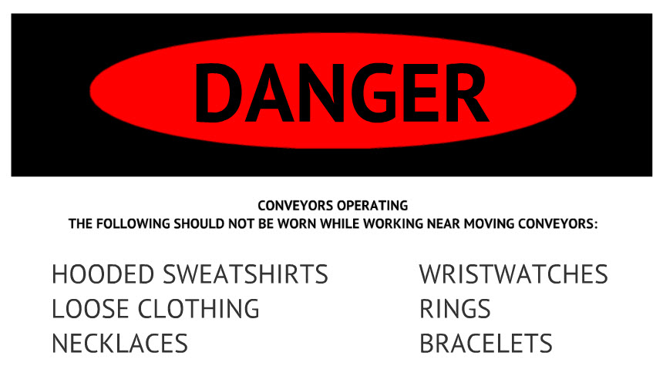
Sistemas de cinta transportadora
PELIGRO
CINTAS TRANSPORTADORAS EN FUNCIONAMIENTO
LOS SIGUIENTES ELEMENTOS NO DEBEN UTILIZARSE MIENTRAS SE TRABAJE CERCA DE CINTAS TRANSPORTADORAS EN FUNCIONAMIENTO:
SUÉTERES CON CAPUCHA RELOJES DE PULSERA
ROPA SUELTA ANILLOS
COLLARES PULSERA
Notes:
Sistemas de cinta transportadora
Hable sobre cualquier incidente que haya sucedido como consecuencia de ropa suelta o joyas enganchadas en maquinarias en movimiento.

Slide 41
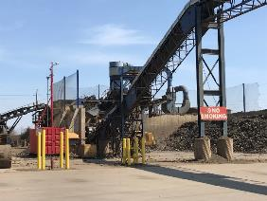
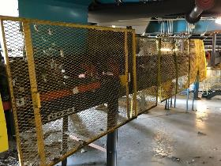
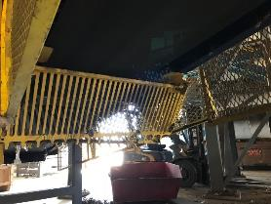
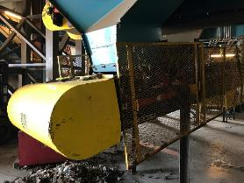
Ejemplos de protección de máquinas
Notes:
Sistemas de cinta transportadora
Hable sobre cualquier incidente que haya sucedido como consecuencia de ropa suelta o joyas enganchadas en maquinarias en movimiento.
Hable sobre la importancia de mantener la protección limpia y en funcionamiento.

Slide 42
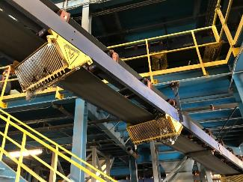
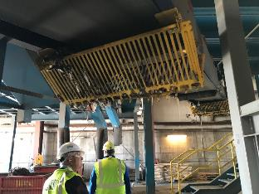
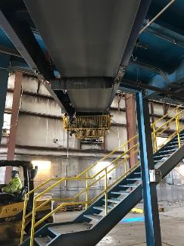
Ejemplos de protección de máquinas
Notes:
Las fotografías muestras opciones de protección

Slide 43
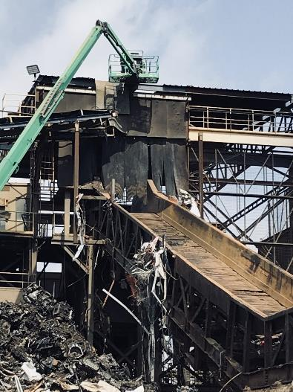
Ejemplos de protección de máquinas
Ejemplo de protección en la parte superior de la alimentación de una trituradora. Este tipo de protección está diseñado para prevenir que el material se desprenda por el aire hacia afuera de la trituradora.
Notes:
Las fotos muestran el reemplazo o actualización de la protección en las instalaciones de una trituradora grande.

Slide 44
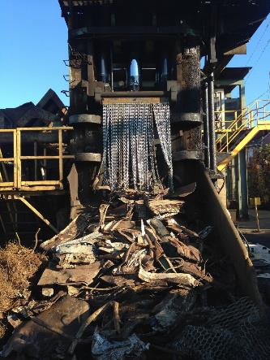
Ejemplos de protección de máquinas
Boca de una cizalla estática
Siga todas las pautas del fabricante y de la OSHA para la utilización segura y la protección de estas herramientas.
Notes:
Ejemplo de la protección en la boca de una cizalla grande

Slide 45
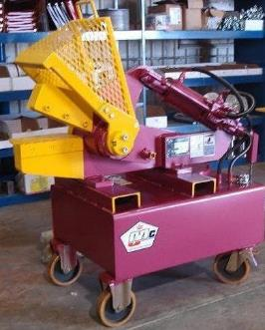
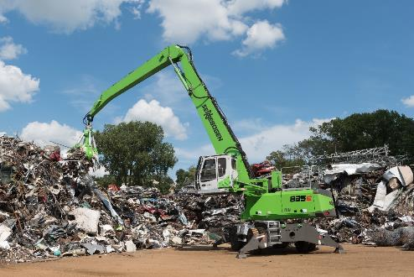
Ejemplos de protección de máquinas
Protección del punto operativo
Sistema de barandas para prevenir caídas
Notes:
Se muestra protección para una cizalla de palanca y para un encargado de material.
Las protecciones en el lado derecho impiden al personal alcanzar las piezas en movimiento (cintas en movimiento, ventiladores, etc.)

Slide 46
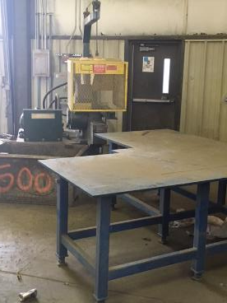
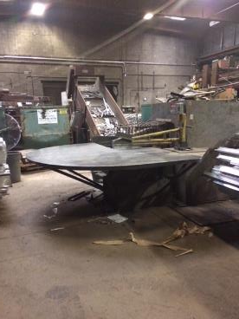
Ejemplos de protección de máquinas
Mesa diseñada para que funcione como protección a distancia
Notes:
Comience el debate sobre protección a distancia

Slide 47
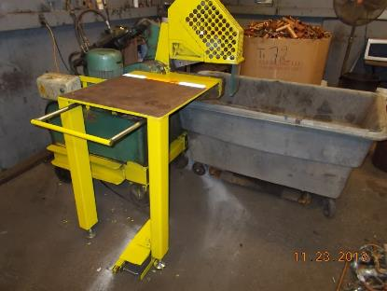
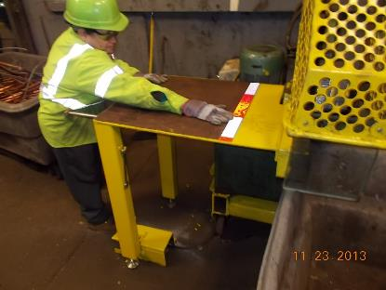
Ejemplos de protección de máquinas
Ejemplo de protección por medio de la distancia
Esta mesa ajustable se ha instalado para prevenir que el operador de la máquina se acerque demasiado al punto operativo.
Notes:
Continúe con el debate sobre proteccón de distancia. Estas fotografías lo ayudarán a mostrar este tipo de protección en su lugar y en funcionamiento.

Slide 48
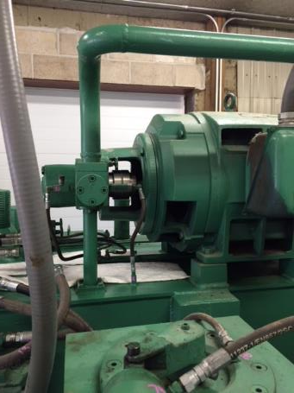
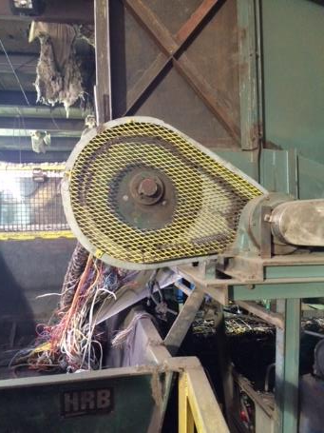
Ejemplos de protección de máquinas
Se necesitan mejores soluciones de protección en estas áreas
Notes:
Ejemplos de exposición a riesgos de movimiento. Este es un buen momento para hablar sobre los riesgos que se observan en estas fotografías.

Slide 49
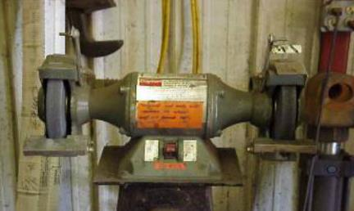
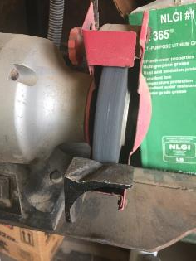
Ejemplos de protección de máquinas
Amoladoras de banco
Siga todas las pautas del fabricante y de la OSHA para la utilización segura y la protección de estas herramientas.
Notes:
Las medidas para el apoyo y la protección antichispas son ¼” y 1/8”.

Slide 50
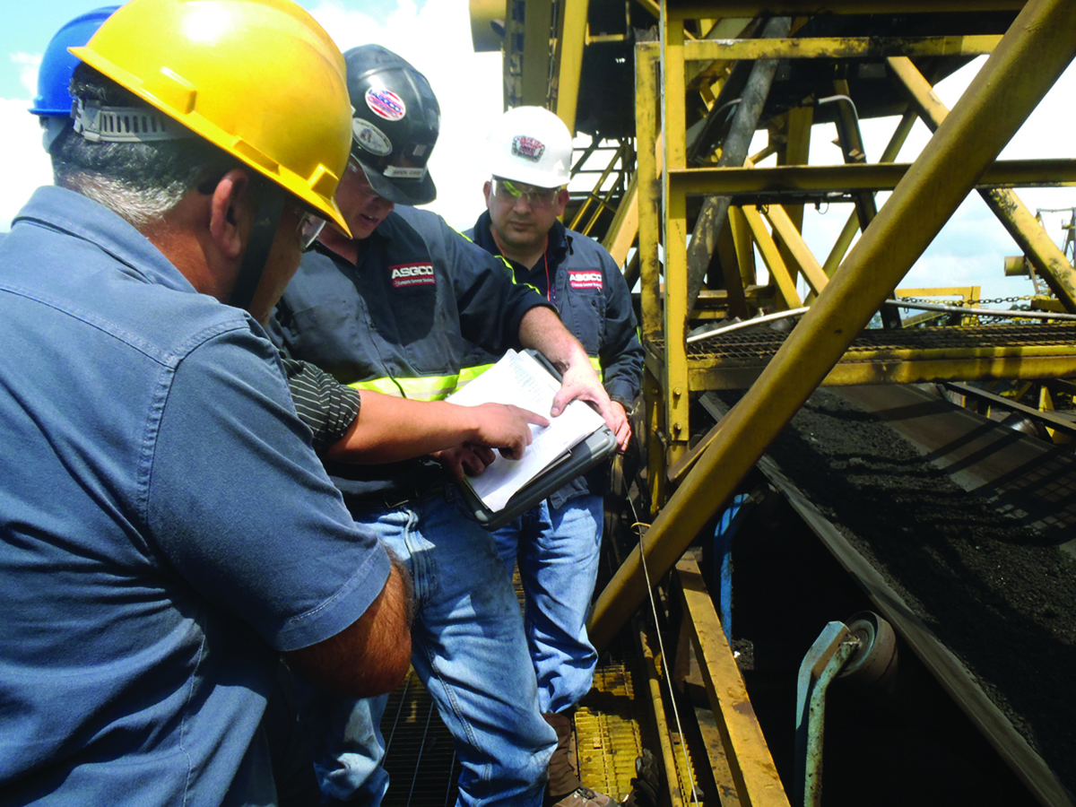
Seguridad de las manos
Conozca los riesgos para las manos en su área de trabajo.
Podrían ser:
  Eléctricos
  Químicos
  Calor o frío
  Manejo de materiales filosos
  Utilización de cuchillos
  o cortadores de cajas
  Amputación
Notes:
Continúe con un debate sobre la seguridad de las manos y porqué es importante practicarla en el trabajo y en el hogar

Slide 51
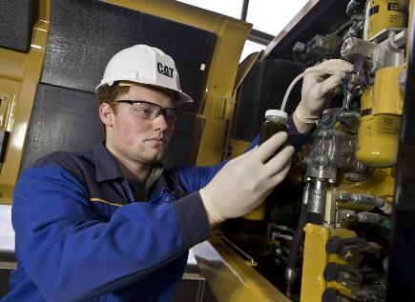
Seguridad de las manos
Determine el EPP adecuado y las prácticas laborales seguras
  Utilice herramientas adecuadas para realizar las tareas, herramientas sin contacto
  Inspeccione y reemplace las herramientas defectuosas
  No use anillos, brazaletes o ropa suelta
  Evalúe el manejo de las sustancias químicas

Slide 52
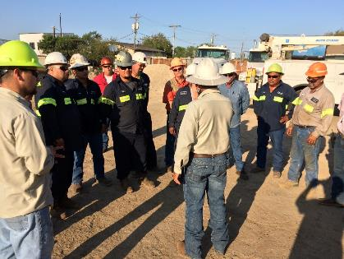
Seguridad de las manos
Implemente un programa de capacitación y hable sobre:
  Tipos de riesgos para las manos en el lugar de trabajo
  Tipos de lesiones que pueden causar
  Prácticas de seguridad laboral para minimizar la exposición a riesgos
  Conozca los tipos y calces de guantes adecuados que debe utilizar
Notes:
Capacitación

Slide 53
Seguridad de las manos y protección de la máquina
Vea el corto del video AQUÍ
http://access.mtssafety.com/ISRI/vidISRI_HandSafety_R1.htm
http://www.mtssafety.com/
Notes:
Este video ha sido producido por MTS para esta capacitación

Slide 54
Protecciones de las maquinarias
Muchas gracias
¿Alguna pregunta?

